Slide 1
Частное общеобразовательное учреждение "Прогимназия № 63 открытого акционерного общества Российские железные дороги"
Оснащение кабинета
педагога-психолога прогимназии
педагог-психолог
Кашина Наталья Филаретовна

Slide 2
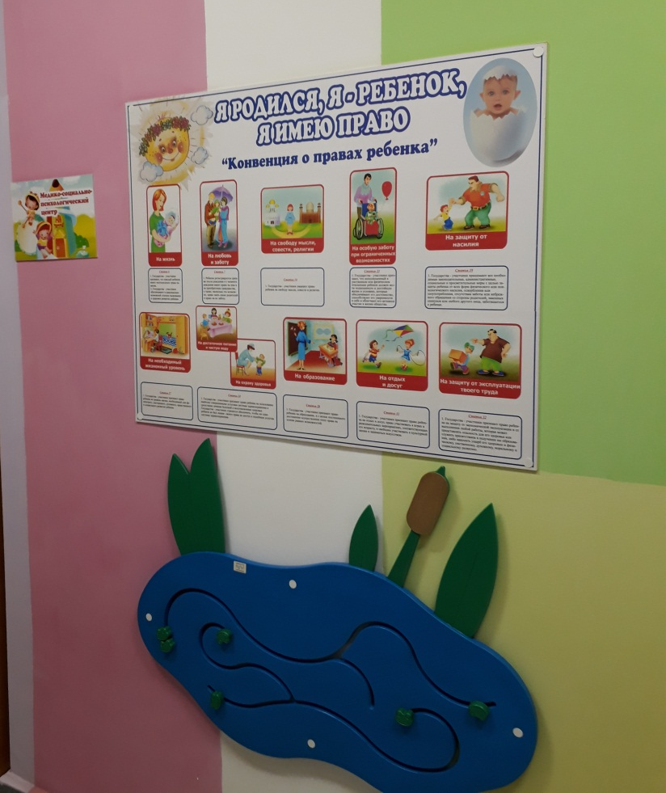
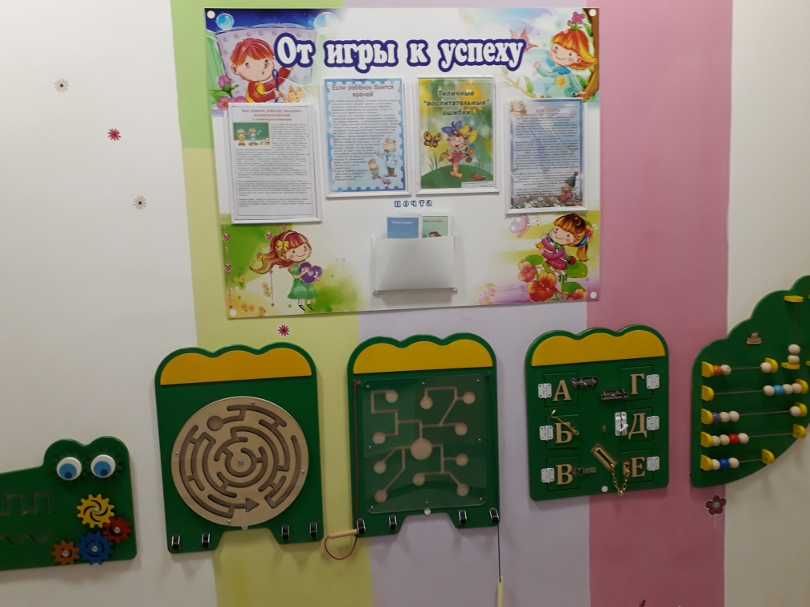
Зона ожидания
Эта зона выполняет функцию своеобразной приемной, где обращающиеся к психологу дети и взрослые могут удобно разместиться и «подождать».

Slide 3
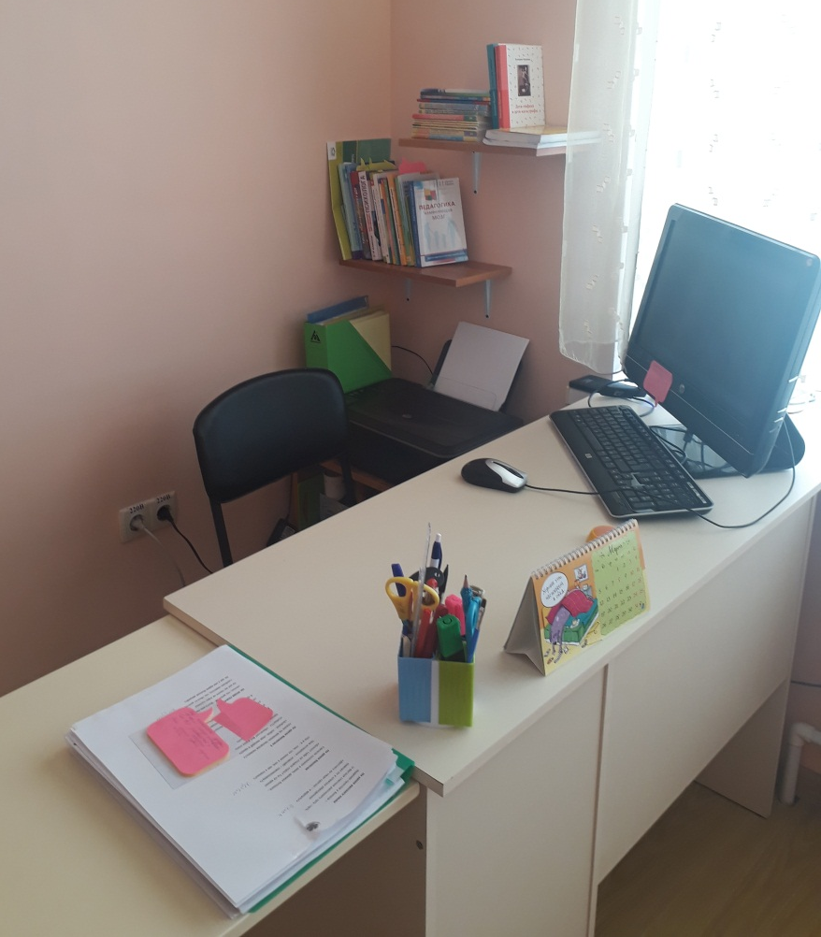
Рабочая зона педагога-психолога
Эта зона необходима для подготовки к работе (занятиям, консультациям и пр.),
обработки данных, хранения материалов обследования, рабочей документации,
методической литературы, пособий и пр.

Slide 4
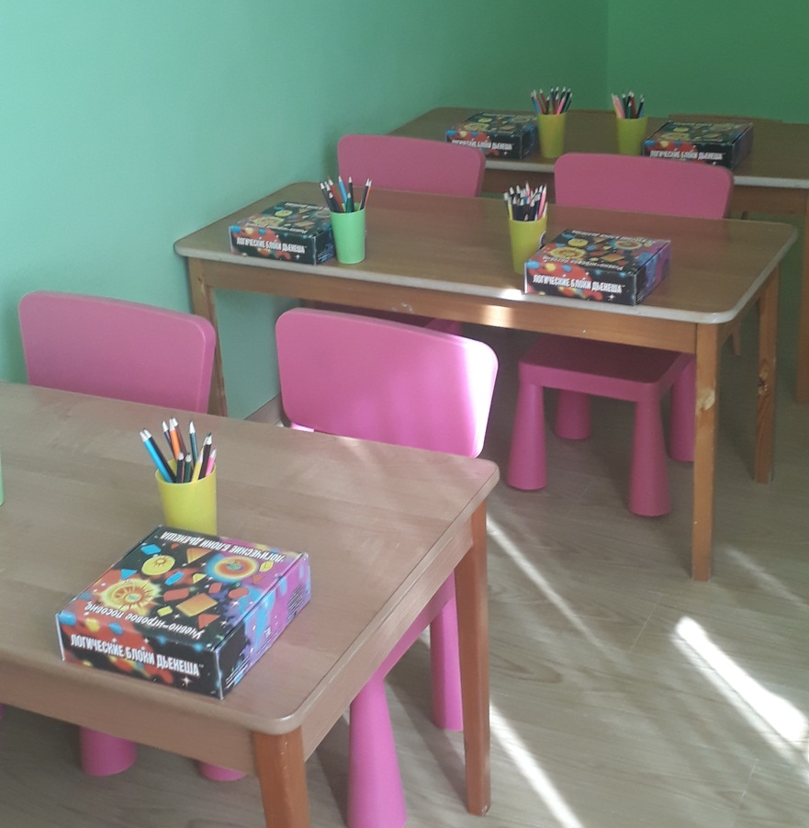
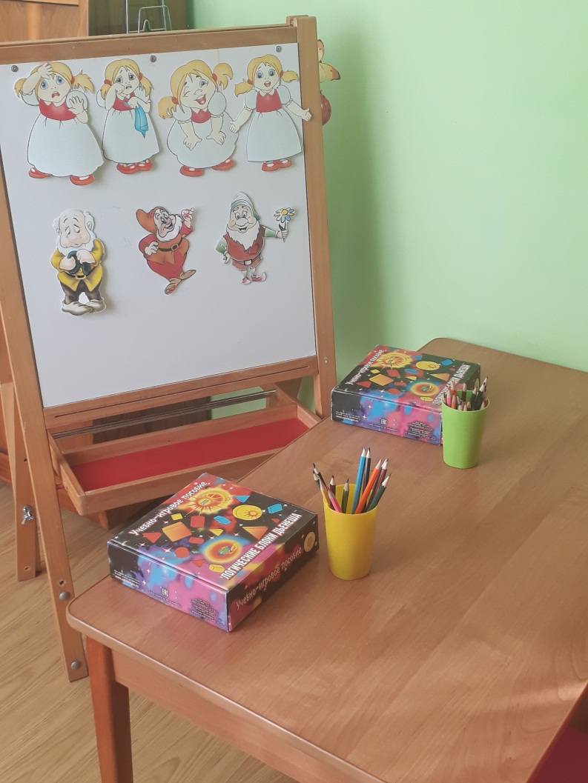
Зона коррекционно-развивающих занятий
В этом помещении есть все для занятий с детьми:
индивидуальные столы-парты, доска, фланелеграфы,
мольберт и пр.

Slide 5
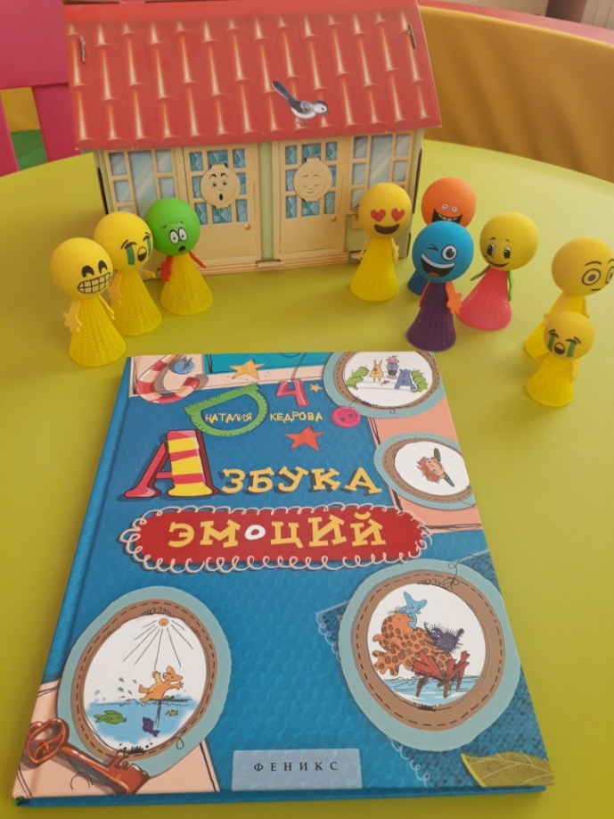
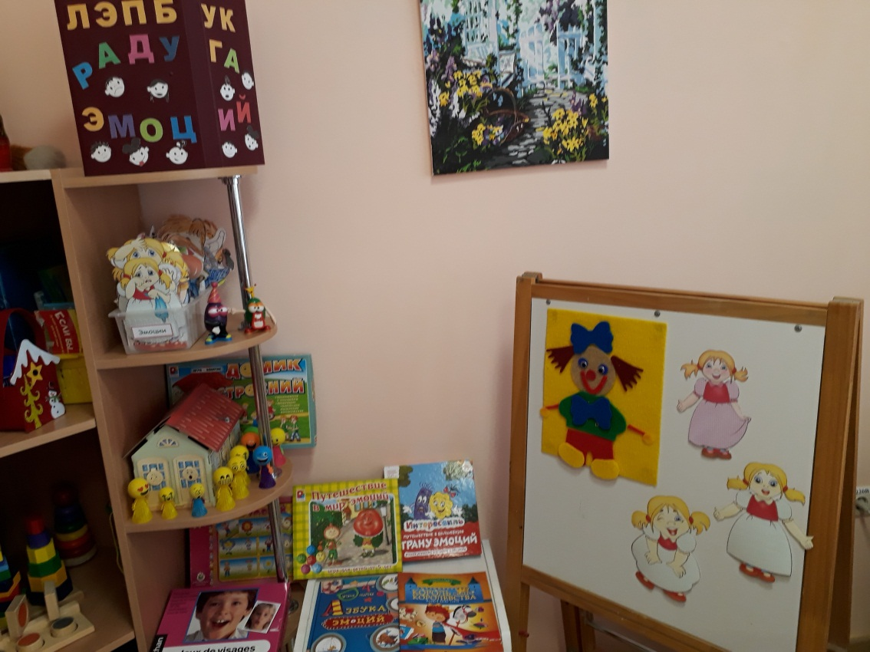
Уголок развития
эмоциональной сферы
Работа над эмоциональным интеллектом в детском возрасте — залог успешного развития и благополучия в будущем.

Slide 6
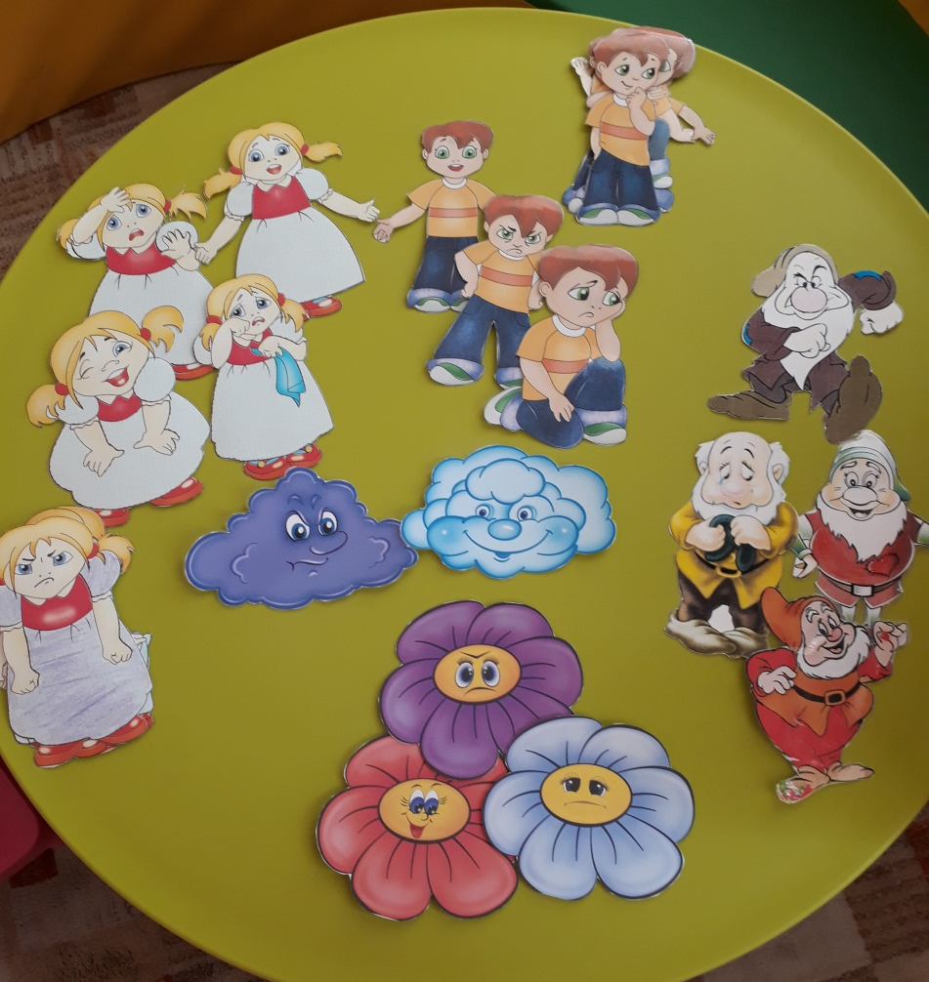
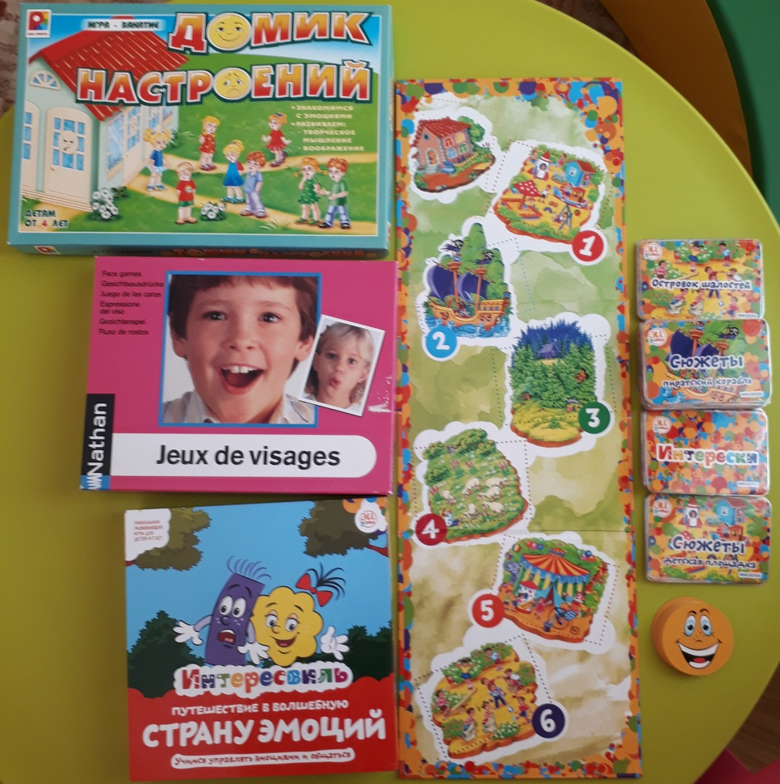
Уголок развития
эмоциональной сферы
Игры на развитие эмоционального
интеллекта
Наборы эмоций сказочных героев

Slide 7
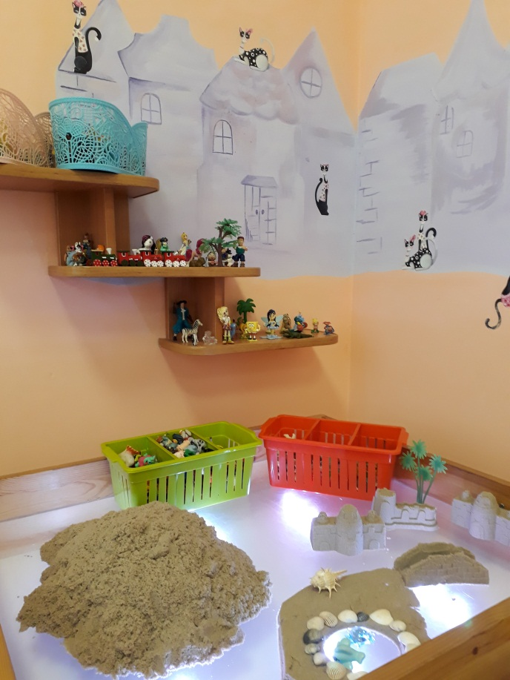
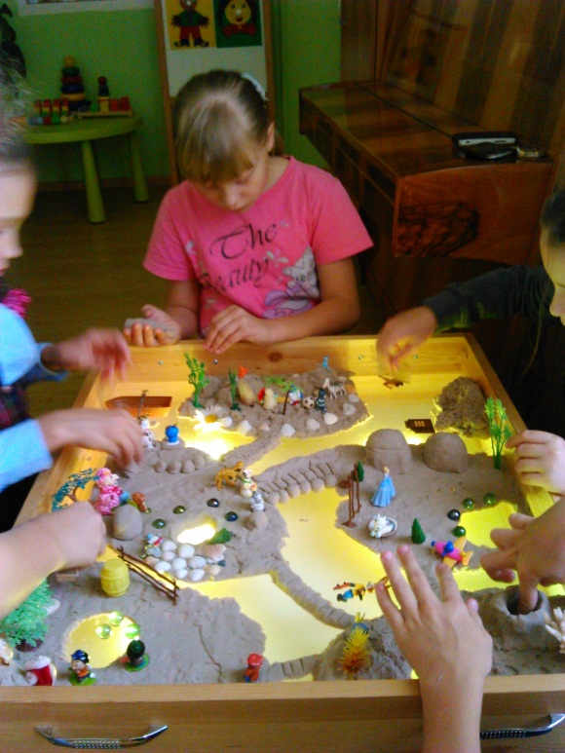
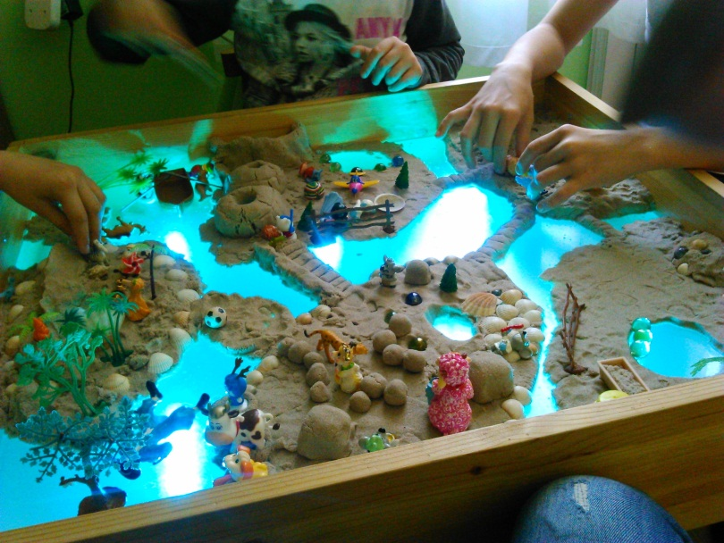
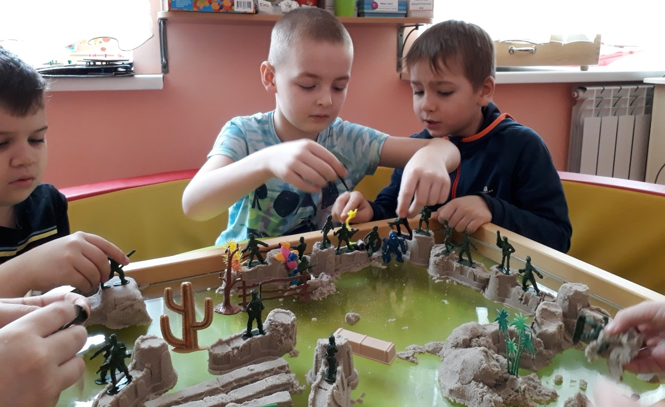
Уголок для игр с кенетическим песком
Этот песок можно использовать с самыми разными целями: обучающими, терапевтическими и развлекательными. Но в любом случае – польза от таких занятий будет очевидна всем участникам процесса.

Slide 8
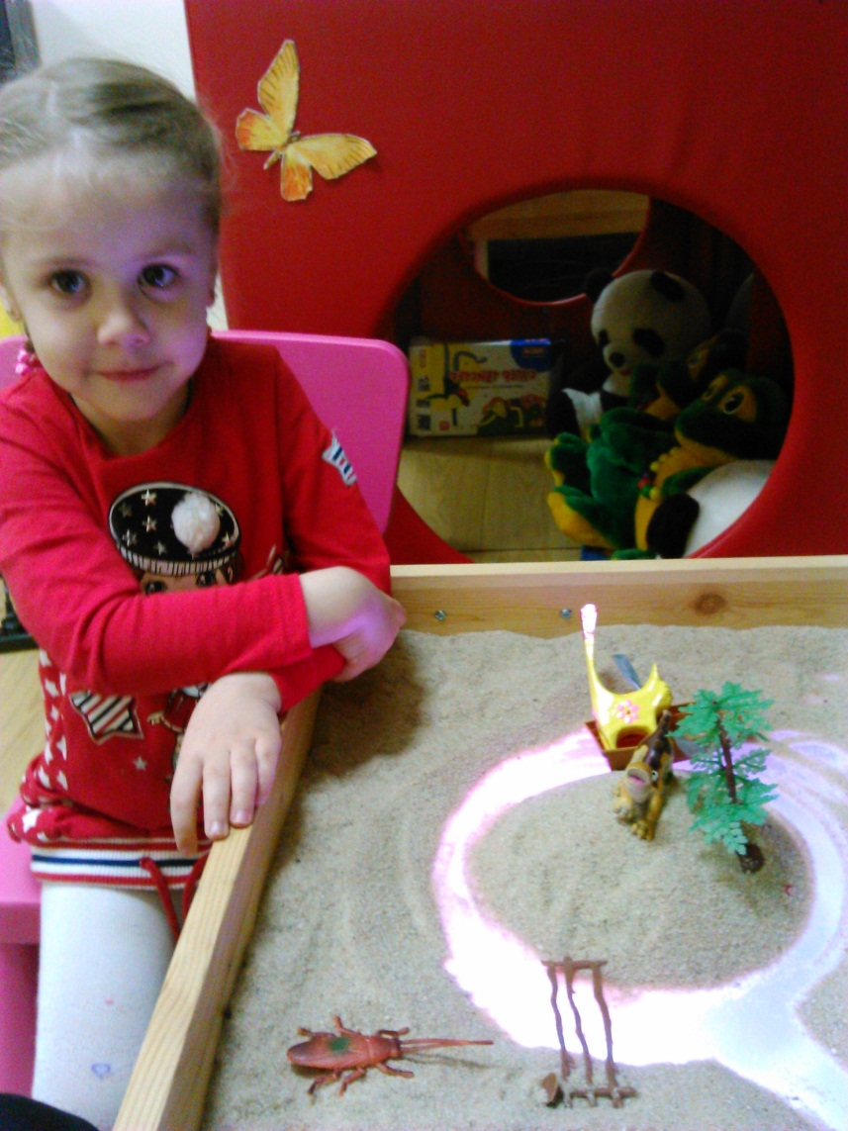
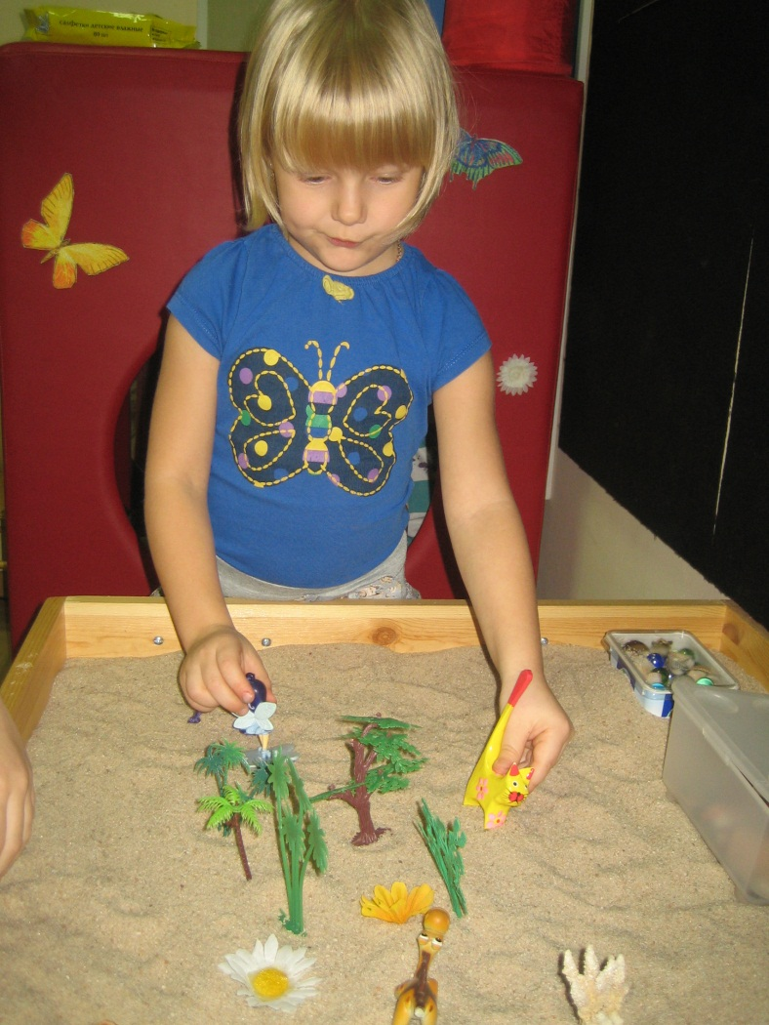
Уголок для песочной терапии
Песочница является хорошим диагностическим средством,
которое помогает эффективно преодолеть самые разные
личностные проблемы, снять внутреннее напряжение.

Slide 9
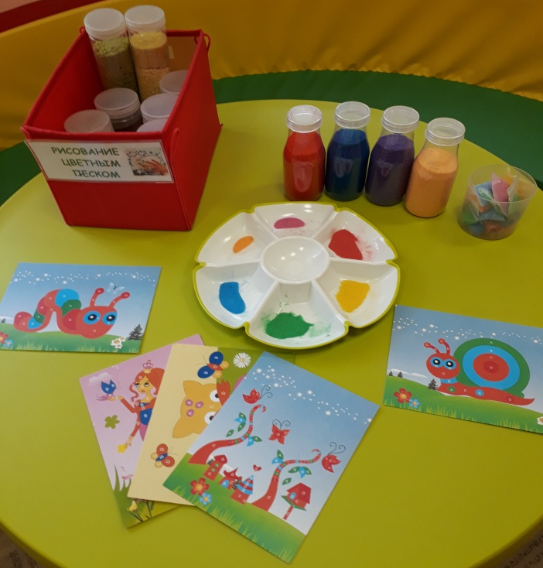
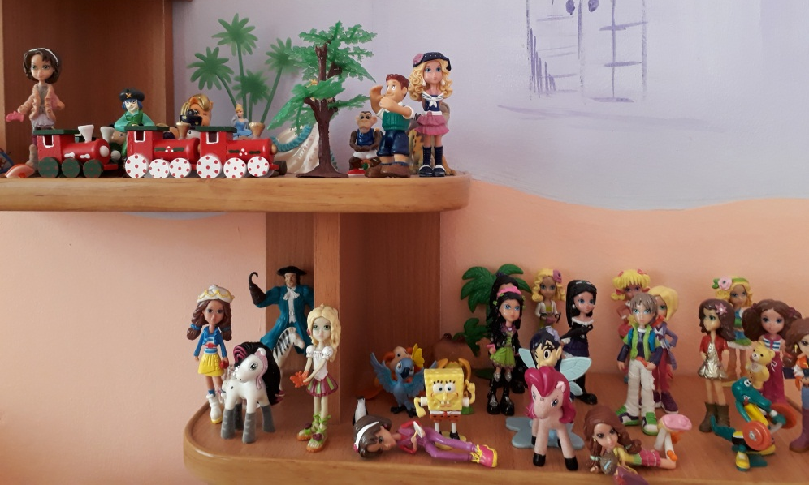
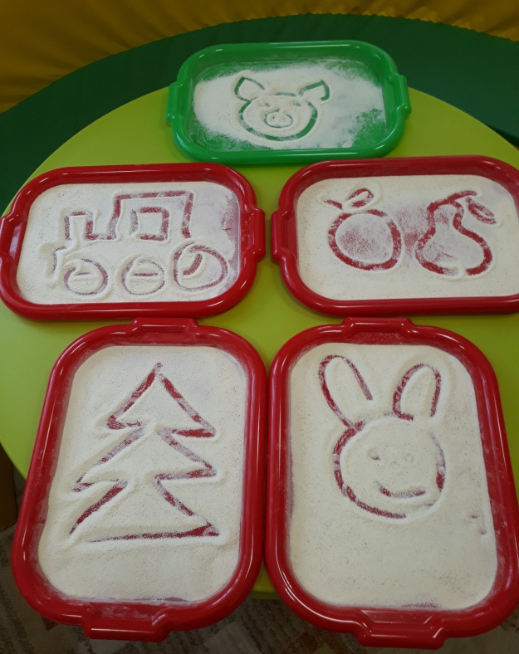
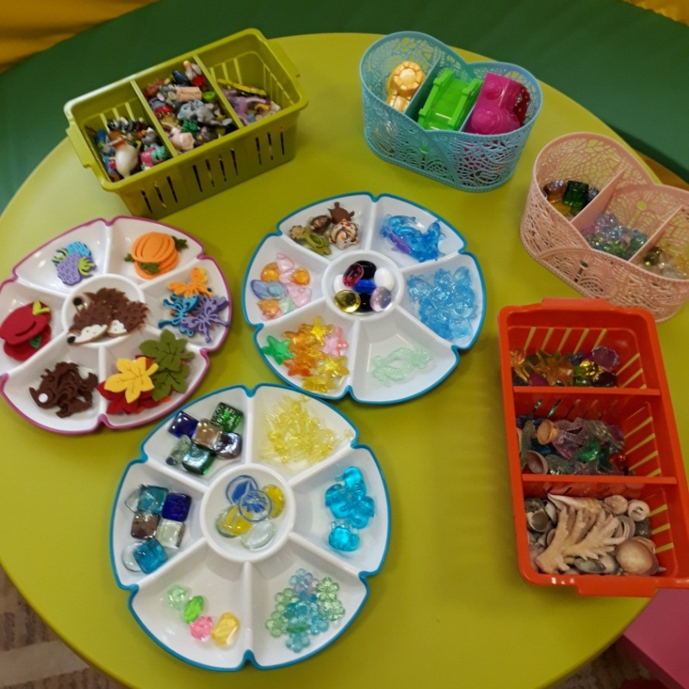
Уголок для песочной терапии
Рисование песком
Миниатюрные фигурки для песочной терапии
Рисование манкой

Slide 10
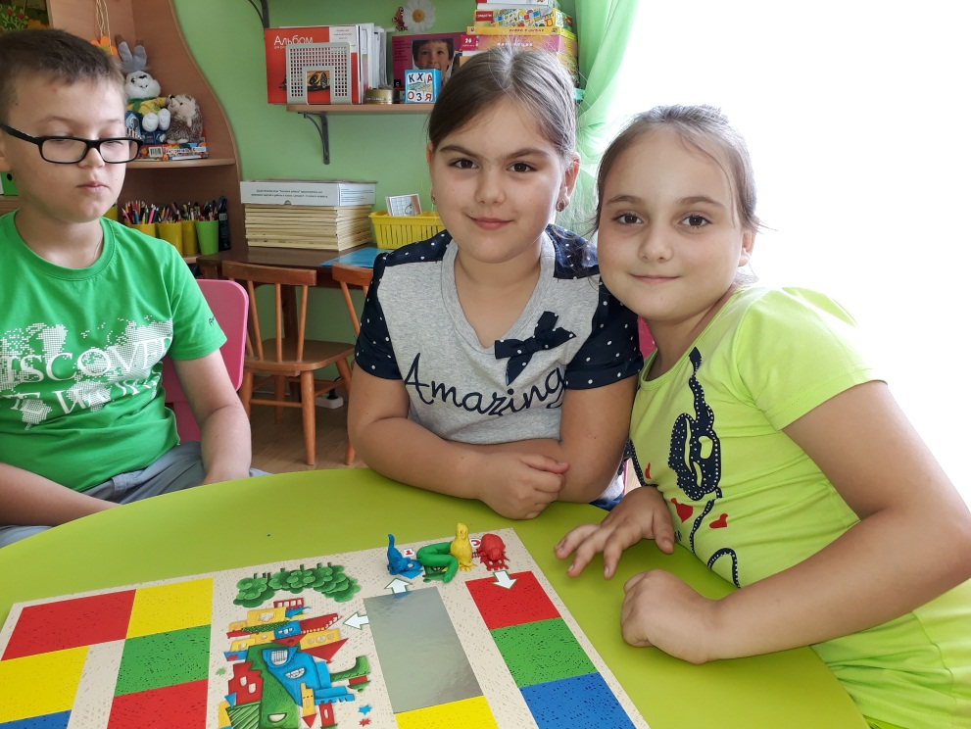
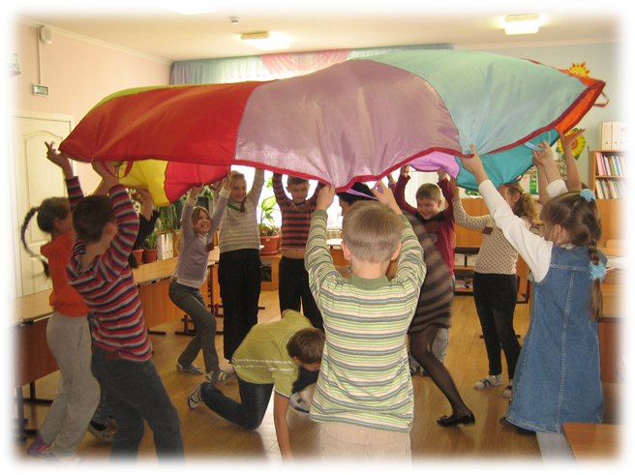
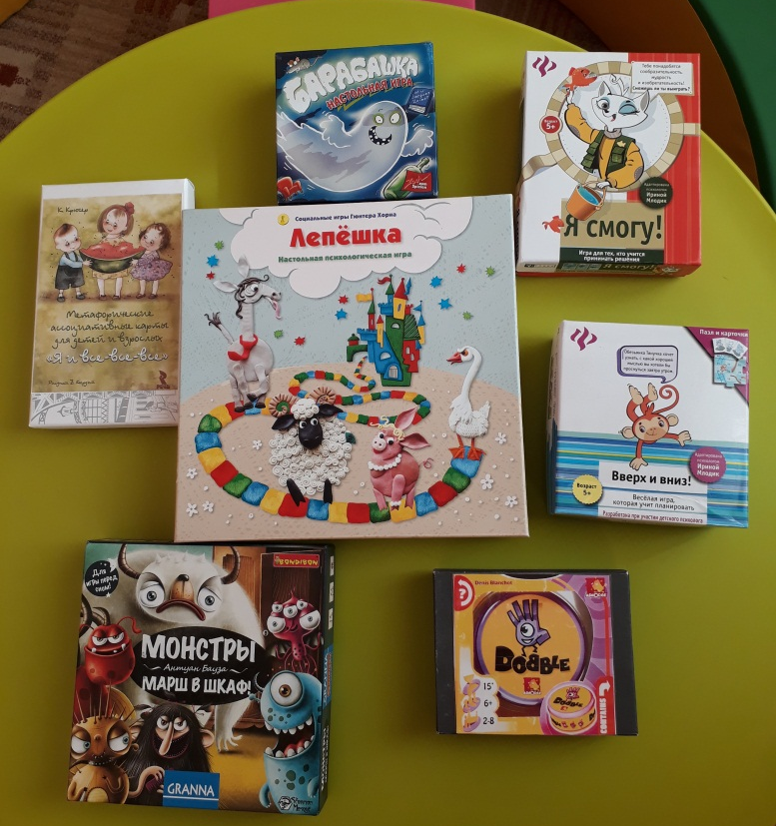
Зона игровой терапии
Детский игровой парашют
для командных игр
Настольные психологические игры

Slide 11
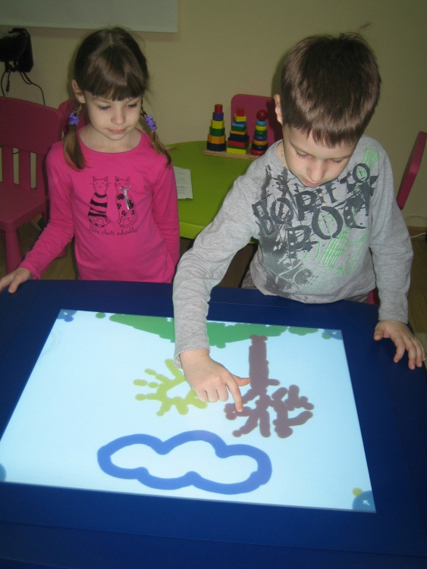
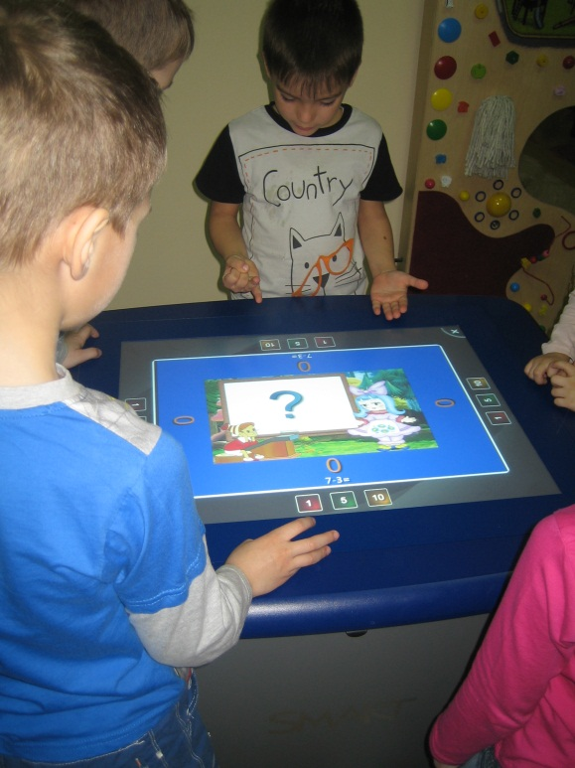
Зона игровой терапии
Интерактивный стол - это многопользовательский сенсорный стол,
позволяющий эффективно вовлекать ребят в процесс обучения.

Slide 12
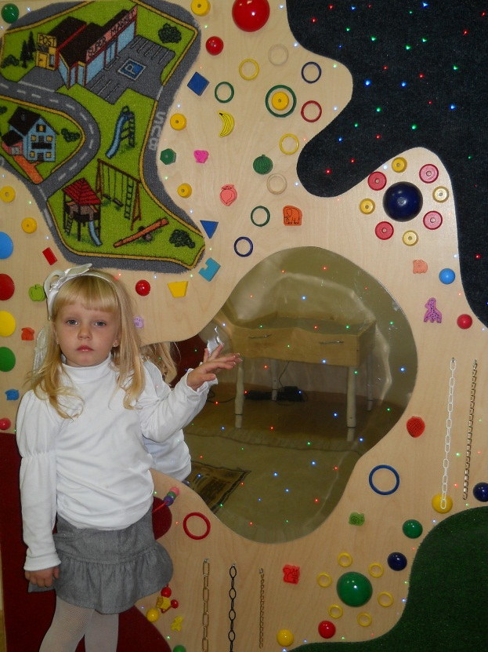
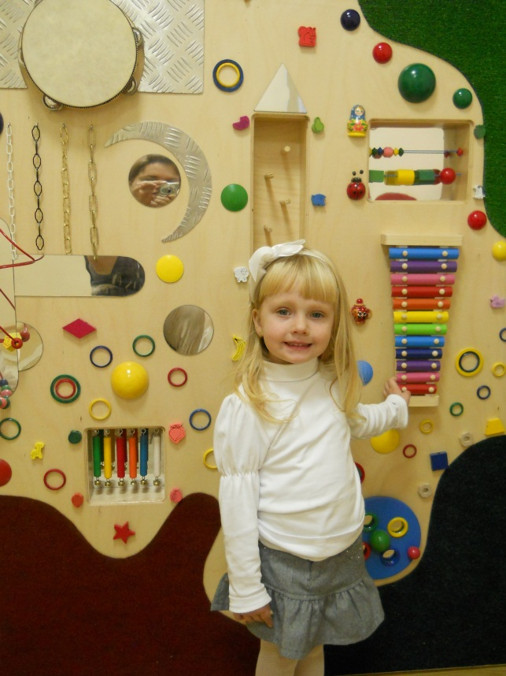
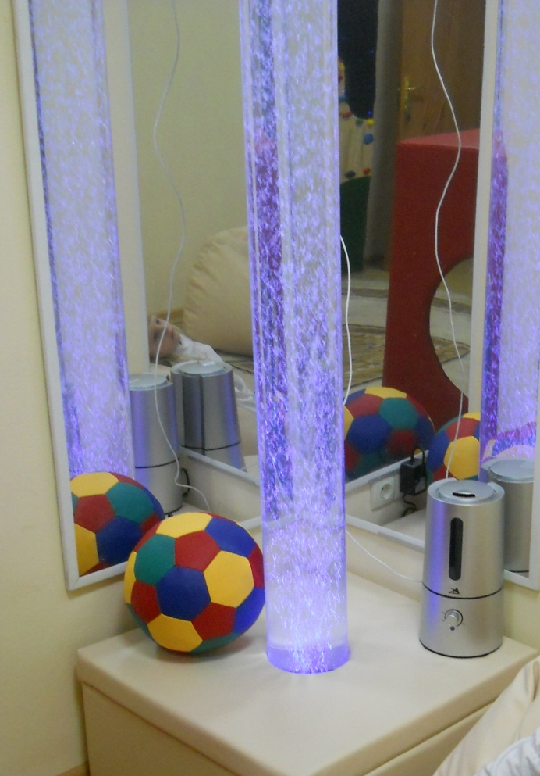
Сенсорная комната
Сенсорная комната – волшебное помещение для релаксации, снятия стресса и расслабления

Slide 13
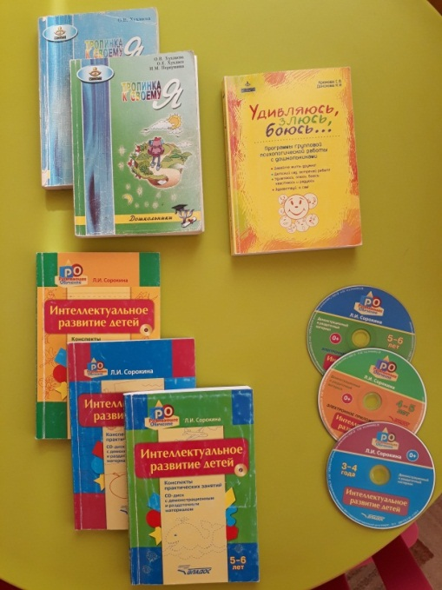
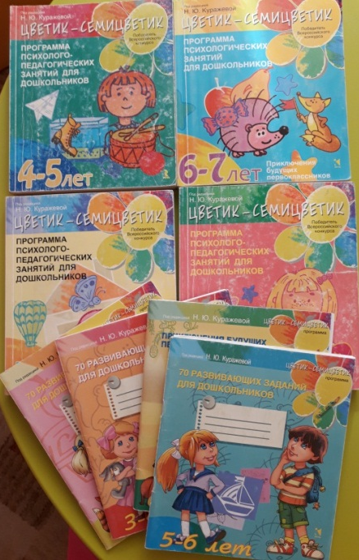
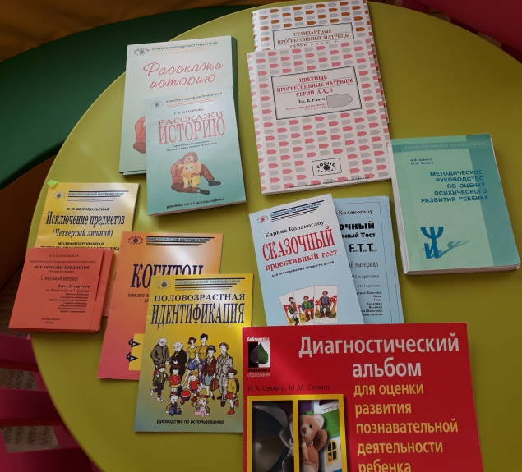
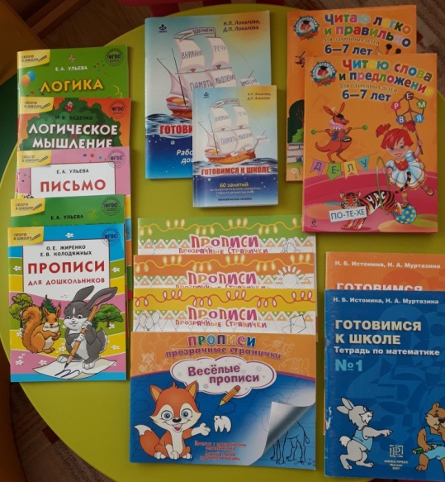
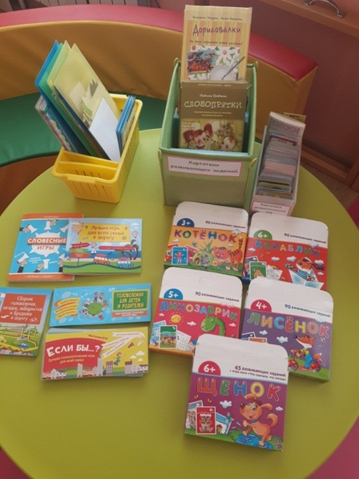
Методическое оснащение
Диагностический материал
Образовательные программы
Пособия по подготовке к школе
Картотеки игр

